Slide 1

科学探究
（第二课时）
第十四章第四节
串联电路和并联电路的电流
授课教师：X X X

Slide 2
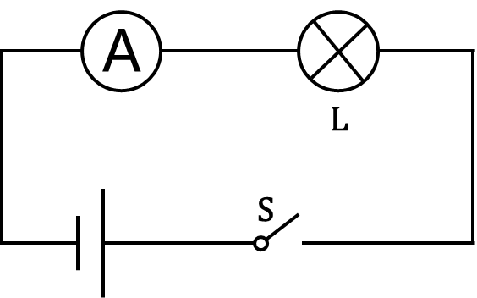
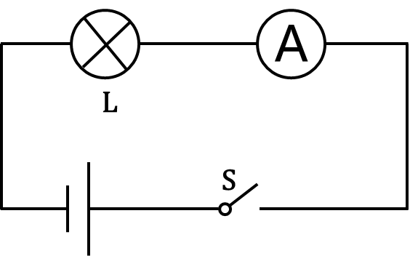
温故知新
还记得上节课做过的实验吗？
电流表接在同一电路的不同位置，两次电流表的示数有什么关系？
用电器串联或并联时，流过各用电器的电流有怎样的关系呢？

Slide 3

实验探究
探究串联电路中电流的规律
提出问题
在串联电路中，流过A、B、C各点的电流大小有什么关系？
A
B
C
L₁
L₂
猜想假设
I_{A} ﹤I_{B} ﹤I_{C}
I_{A} = I_{B} = I_{C}
S
I_{A} ﹥I_{B} ﹥I_{C}

Slide 4
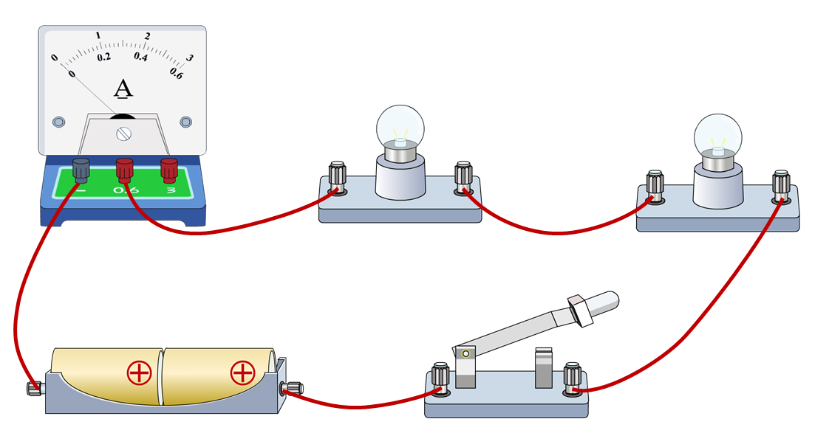
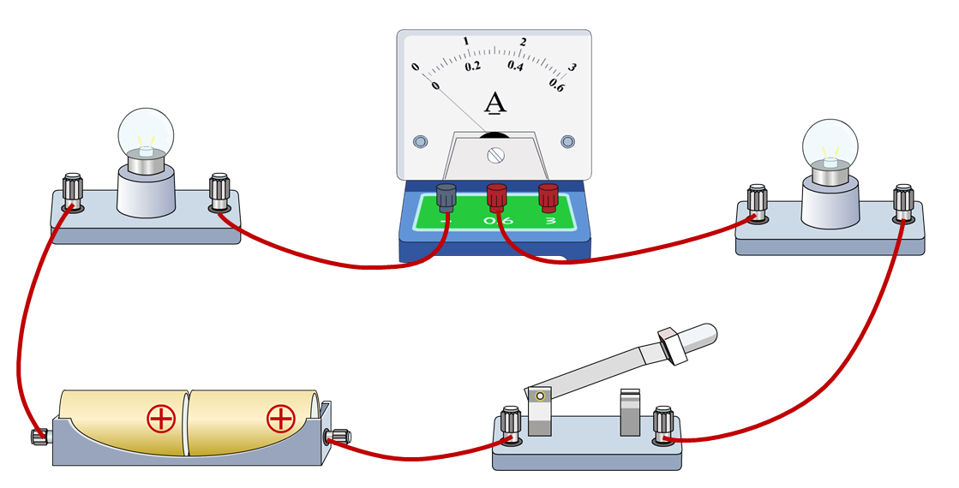
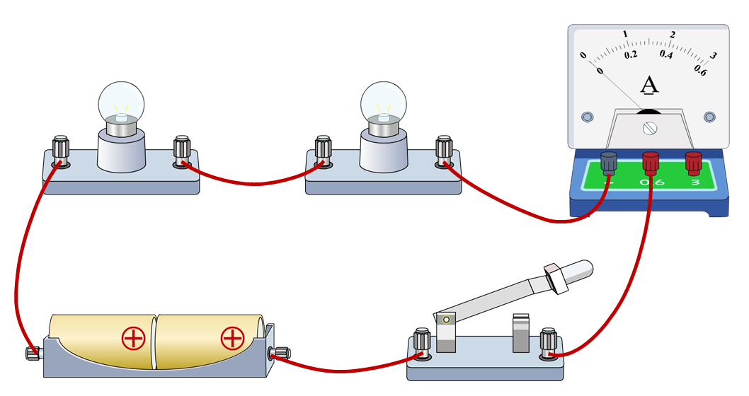
设计实验
实验步骤
1. 设计实验电路；
2. 根据电路图连接电路；
3. 进行测量，将测量数据记录在表格中；
4. 换上另外两个规格不同的小灯泡，再次实验。
A
A
A
L₁
L₂
L₁
L₂
L₁
L₂
S
S
S
注意事项
①连接电路时，开关应断开.
②必须先用电流表的大量程试触.
③电流表连接时应正入负出

Slide 5
进行实验
收集数据
实验数据
次数 | A点电流I_{A}/A | B点电流I_{B}/A | C点电流I_{C}/A
1
2
3
0.2 | 0.2 | 0.2
0.32 | 0.32 | 0.32
0.56 | 0.56 | 0.56
分析论证
串联电路中，各处电流都相等
I₁ = I₂ = I₃
交流讨论
1、同一次实验过程中每个小灯泡的亮度可能不同，这不能说明各处电流不相等，
而是由各灯泡的规格不同造成的。
2、实验中要更换不同规格的小灯泡进行多次实验，得到多组实验数据，目的
是避免偶然性，以获得普遍性规律。

Slide 6
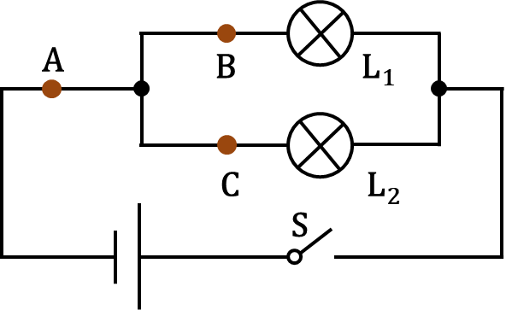
实验探究
探究并联电路中电流的规律
提出问题
在并联电路中，流过A、B、C各点的电流大小有什么关系？
猜想假设
1、干路中的电流 Ic 大于各支路中的电流，即 I_{C} > I_{A} ， I_{C} > I_{B}
2、干路中的电流等于各支路中的电流之和，即 I_{c}= I_{A} + I_{B}

Slide 7
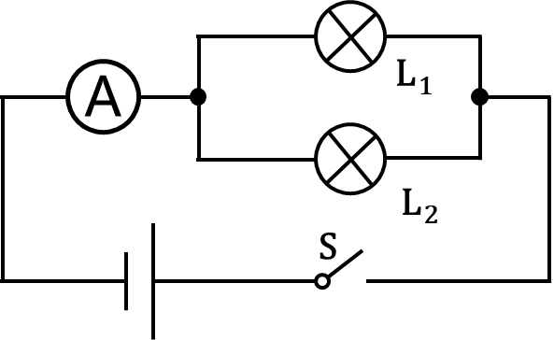
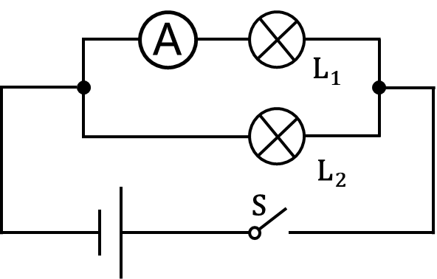
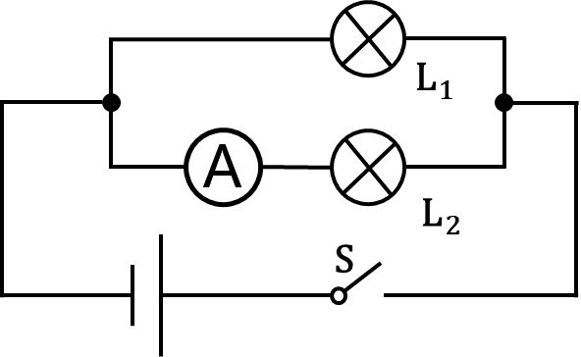
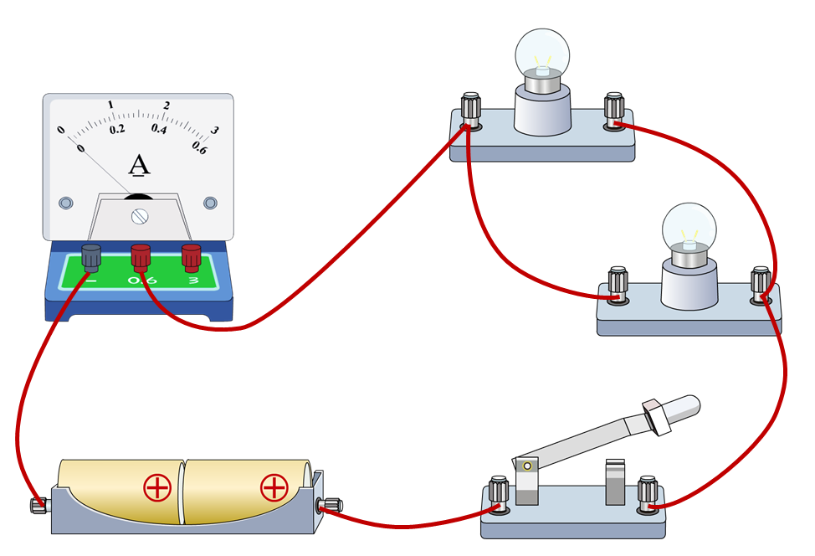
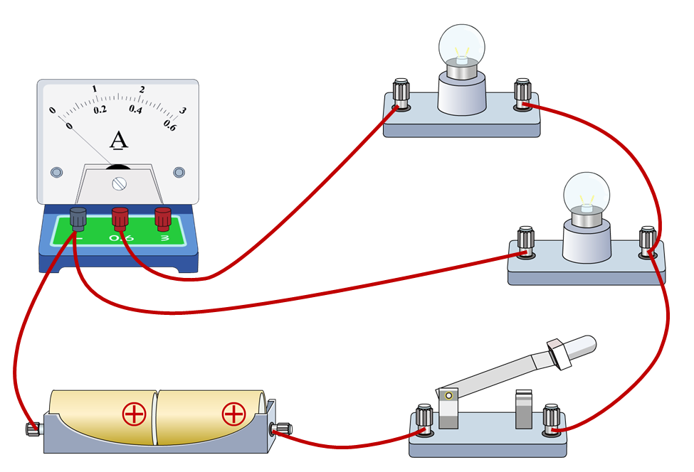
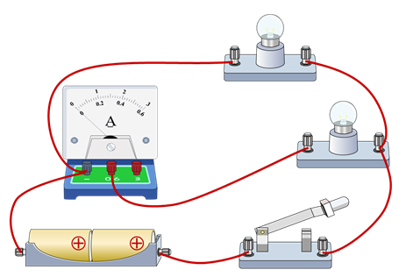
设计实验
实验步骤
1. 设计实验电路；
2. 根据电路图连接电路；
3. 进行测量，将测量数据记录在表格中；
4. 换上另外两个规格不同的小灯泡，再次实验。
注意事项
①连接电路时，开关应断开.
②必须先用电流表的大量程试触.
③电流表连接时应正入负出

Slide 8
进行实验
收集数据
实验数据
次数 | A点电流I_{A}/A | B点电流I_{B}/A | C点电流I_{C}/A
1
2
3
0.2 | 0.2 | 0.39
0.28 | 0.32 | 0.6
1.2 | 1.6 | 2.8
分析论证
并联电路中，干路中的电流等于各支路中电流的总和
I = I₁ + I₂
交流讨论
1、实验中应使用规格不同的小灯泡测量，以避免偶然性。
2、当并联的两个小灯泡规格相同时，支路中的电流相等。
当并联的两个小灯泡规格不同时，支路中的电流不相等。

Slide 9
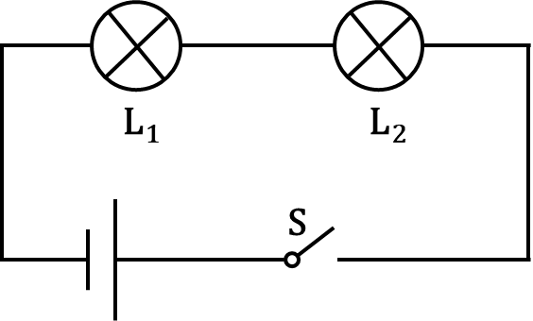
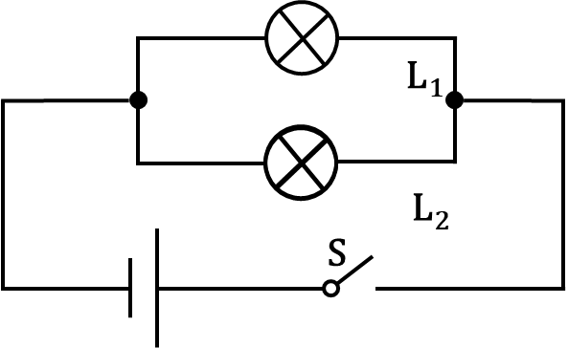
规律总结
串、并联电路中电流的规律
电路 | 电路图 | 文字表达 | 公式表达
串联 |  | 串联电路中各处电流都相等 | I＝I₁＝I₂
并联 |  | 并联电路中，干路电流 等于各支路电流之和 | I＝I₁＋I₂

Slide 10
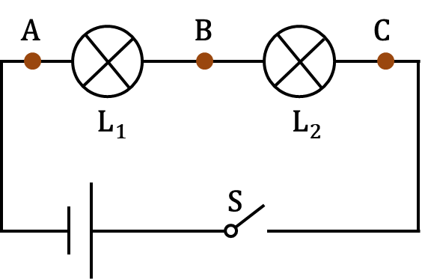
练习
在“探究串联电路中电流大小的关系”实验中，某同学用电流表分别测出如图中A、B、C三处的电流大小．为了进一步探究A、B、C三处的电流大小的关系，总结普遍规律，他下一步的操作最合理的是（ ）
A . 将电源两极对调，再次测量A、B、C三处的电流
B . 改变开关的位置，再次测量A、B、C三处的电流
C . 将图中两只灯泡位置对调，再次测量A、B、C三处的电流
D . 换用不同规格的灯泡，再次测量A、B、C三处的电流
D

Slide 11
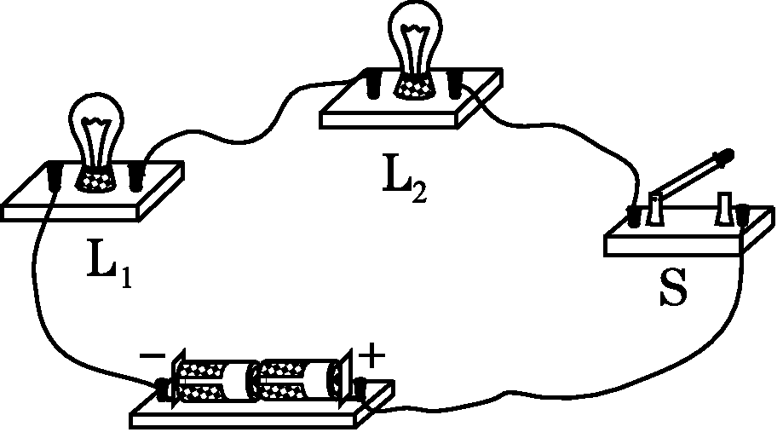
练习
在如图所示的电路中，闭合开关S，一灯较亮，一灯较暗，则下列说法正确的是( )
A．电流一样大
B．较暗的灯中电流较大
C．较亮的灯中电流较大
D．条件不足无法判断
A

Slide 12
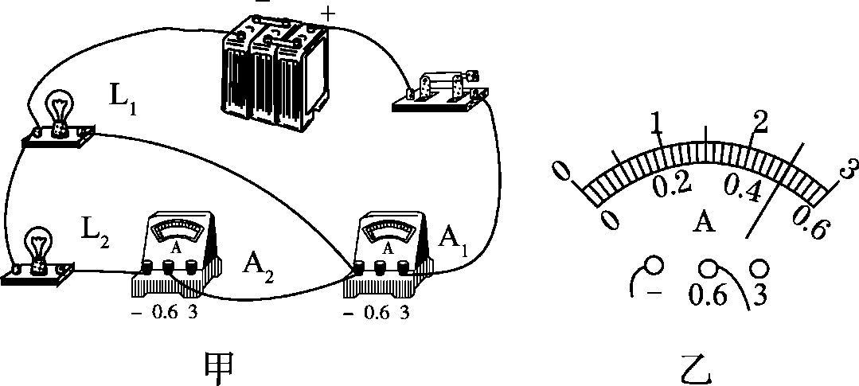
练习
在图甲所示的电路中，A₁的示数为1.2 A，A₂的示数如图乙所示。下列判断正确的是( )
A
A．通过L₁的电流为0.7 A
B．通过L₁的电流为1.2 A
C．通过L₂的电流为1.2 A
D．通过L₂的电流为2.5 A

Slide 13




